Slide 1


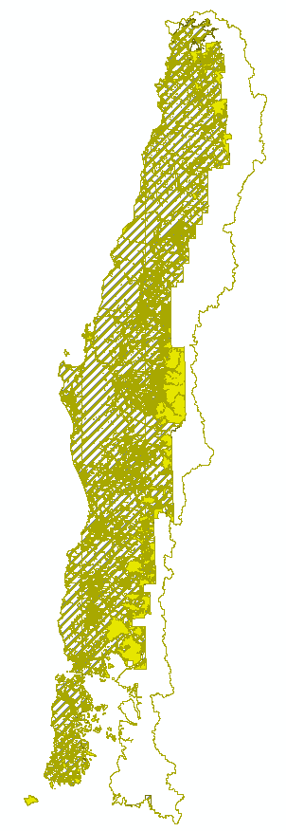
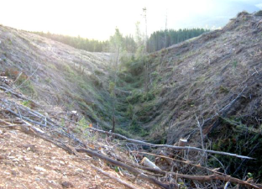
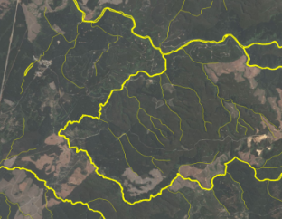
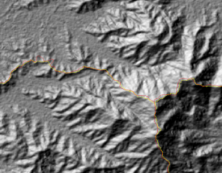
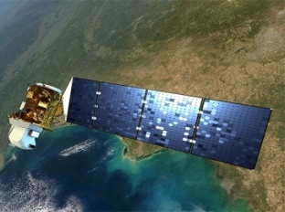
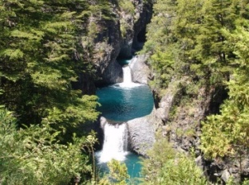

HIDROFOR
ZONIFICACIÓN DE ESTÁNDARES Y PARÁMETROS EDAFOCLIMÁTICOS PARA LA CONSERVACIÓN Y PROTECCIÓN DE SUELOS Y AGUAS INCLUIDOS EN LA LEY 20283. REGIONES V-X
Densificación de la Red de Drenaje
2013 - 2016

Slide 2
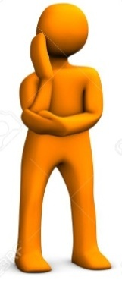
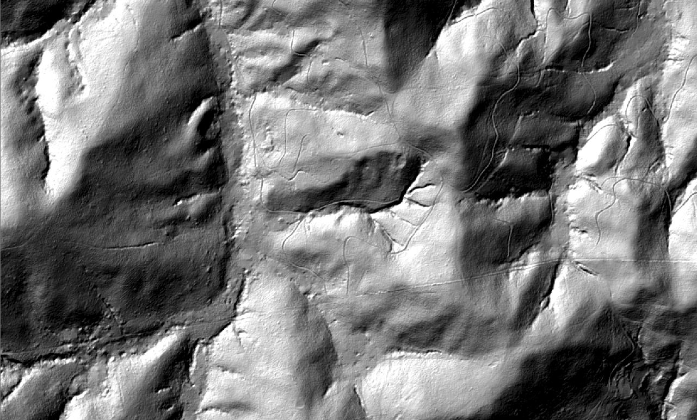
Problema:
La densidad de la red de drenaje, disponible en cartas IGM 50.000, es irregular.
Las quebradas o drenajes
esporádicos, están sub
representados.
Como consecuencia, la
escala de presentación de los
planes de manejo, es insuficiente, ya que se basan en cartas 1:50.000 IGM.
Para proteger la vegetación nativa ribereña, se requiere conocer el trazado de los cauces.

Slide 3
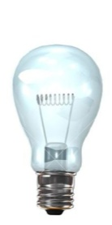

Solución:
Igualar la densidad del drenaje en toda el área de estudio.
Aumentar el número de quebradas, que aparece en la cartografía existente (densificación).

Slide 4

Desarrollo Metodológico
Las fuentes cartográficas con redes de drenaje, disponibles para toda el área de estudio son:
Cartas Regulares del IGM:
Elaboradas a escala 1:50.000
Usan el Datum PSAD 1956.
Densidad irregular entre cartas
Ríos, esteros y quebradas
Catastros del Bosque Nativo:
Sólo cajas de Ríos
Distintos autores
Elaborados por Región
Diversos Datum

Slide 5
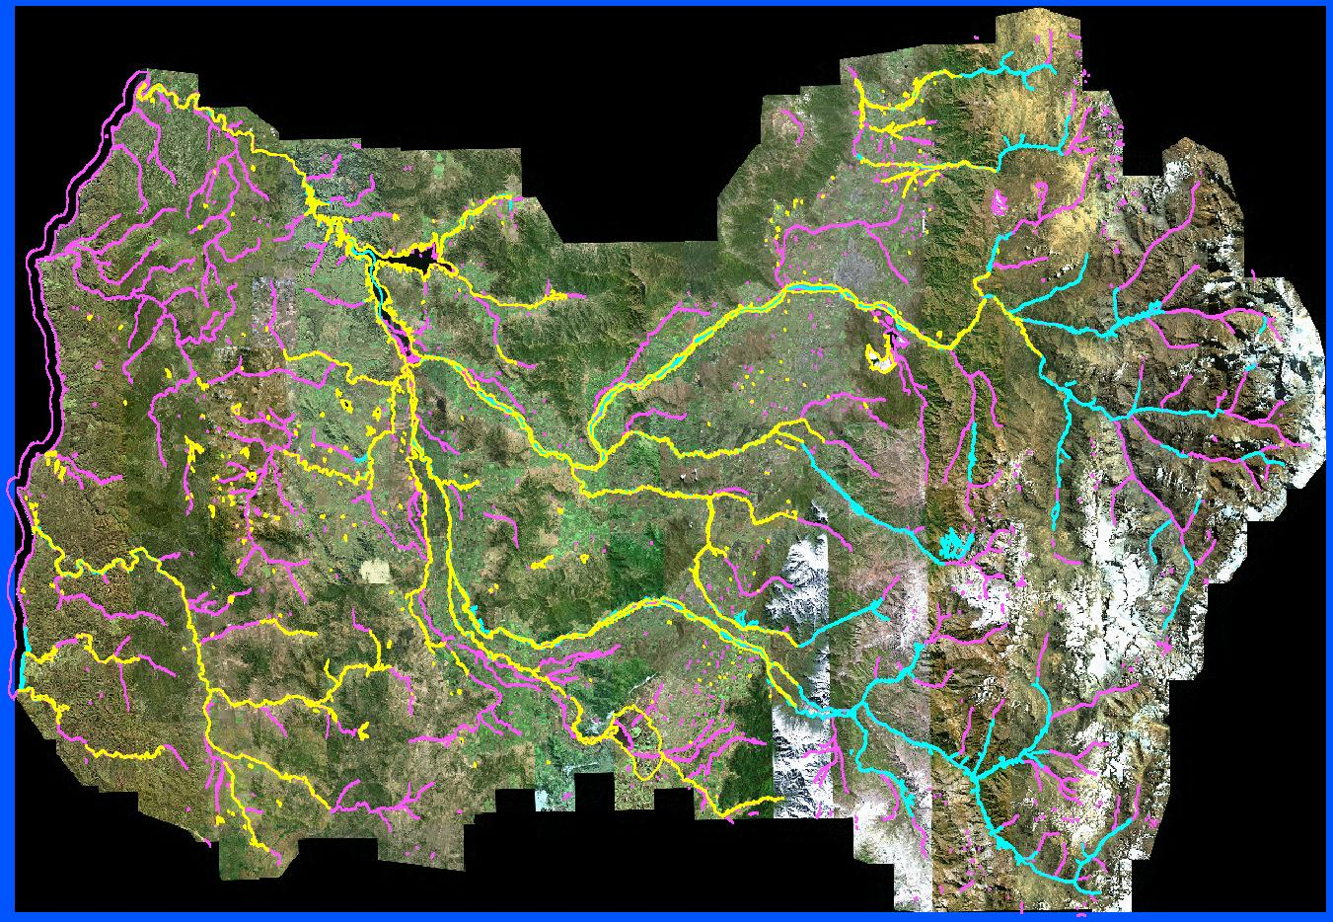
Desarrollo Metodológico
Estudios de Suelos de CIREN:
Elaboradas a escala 1:20.000
Usan el Datum WGS84
Solo cajas de ríos
Ríos en la VI Región
Ríos IGM
Ríos CONAF
Ríos CIREN

Slide 6
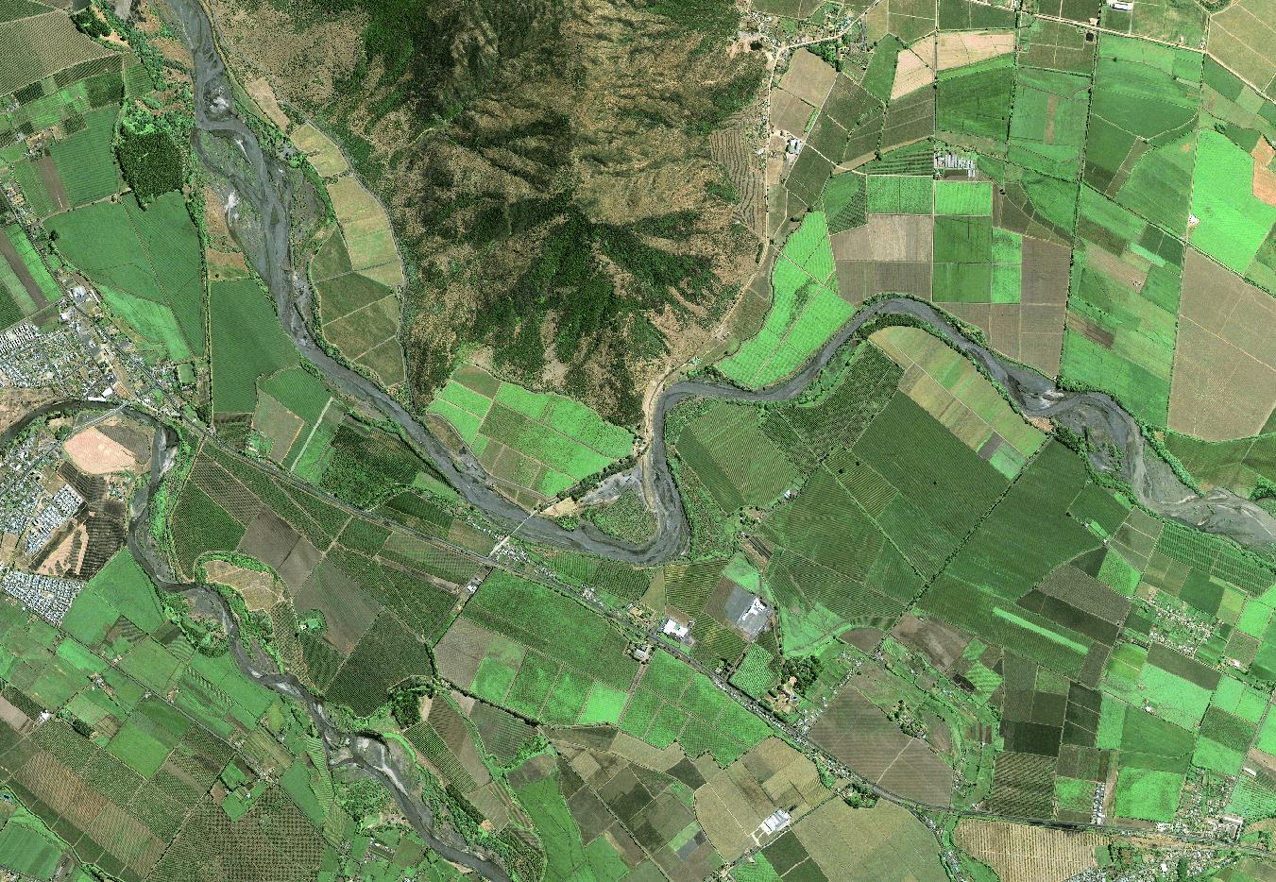
Base

Slide 7
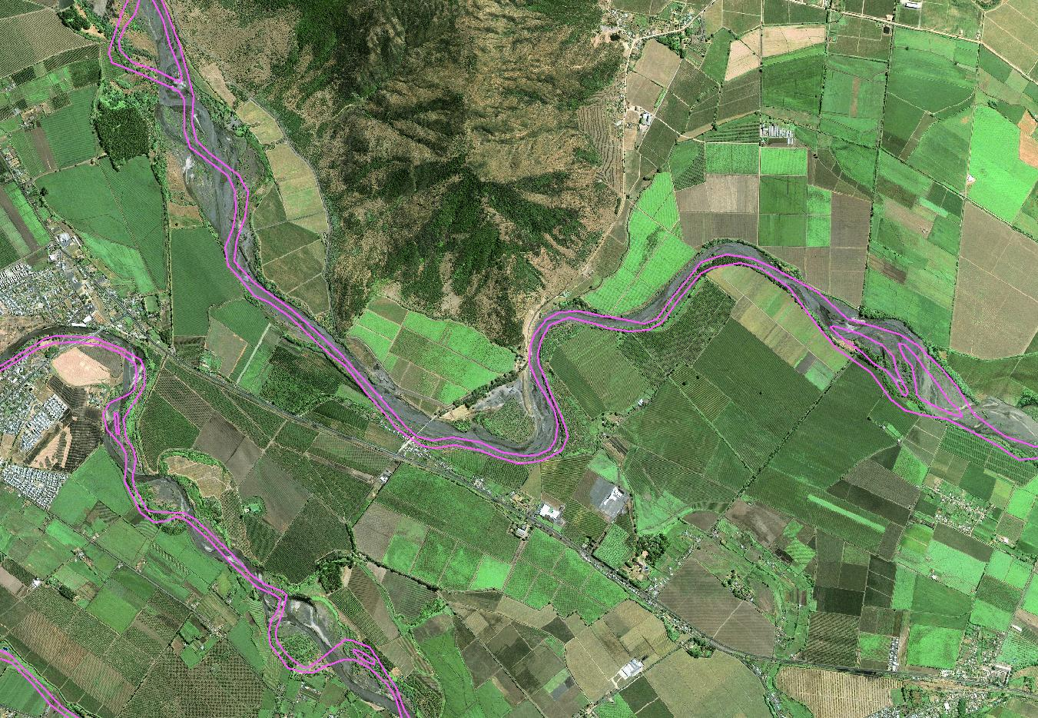
Base + Ríos IGM

Slide 8
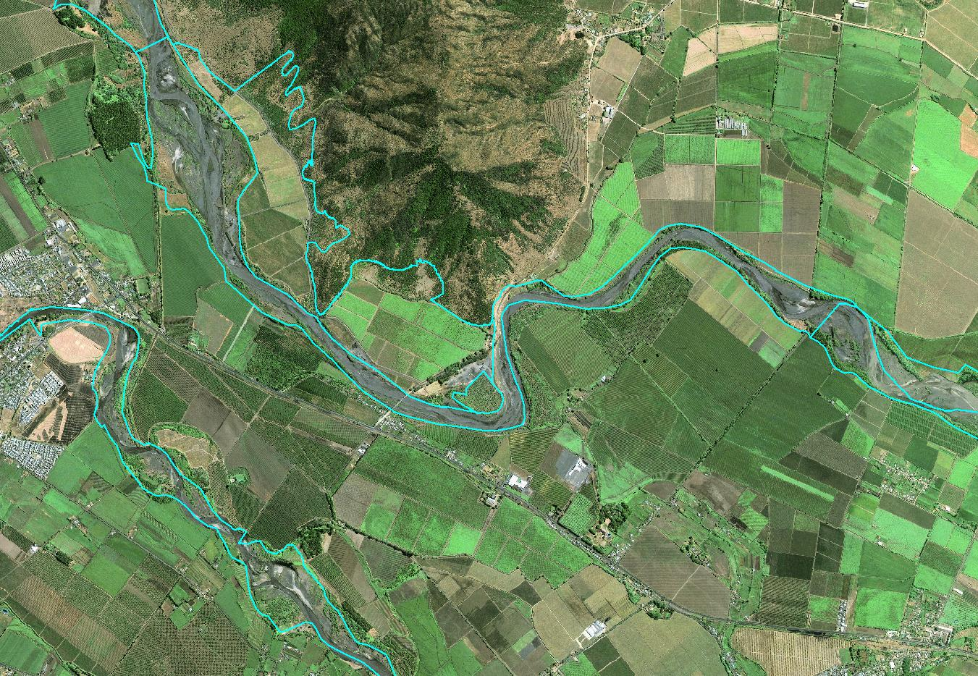
Base + Caja CONAF

Slide 9
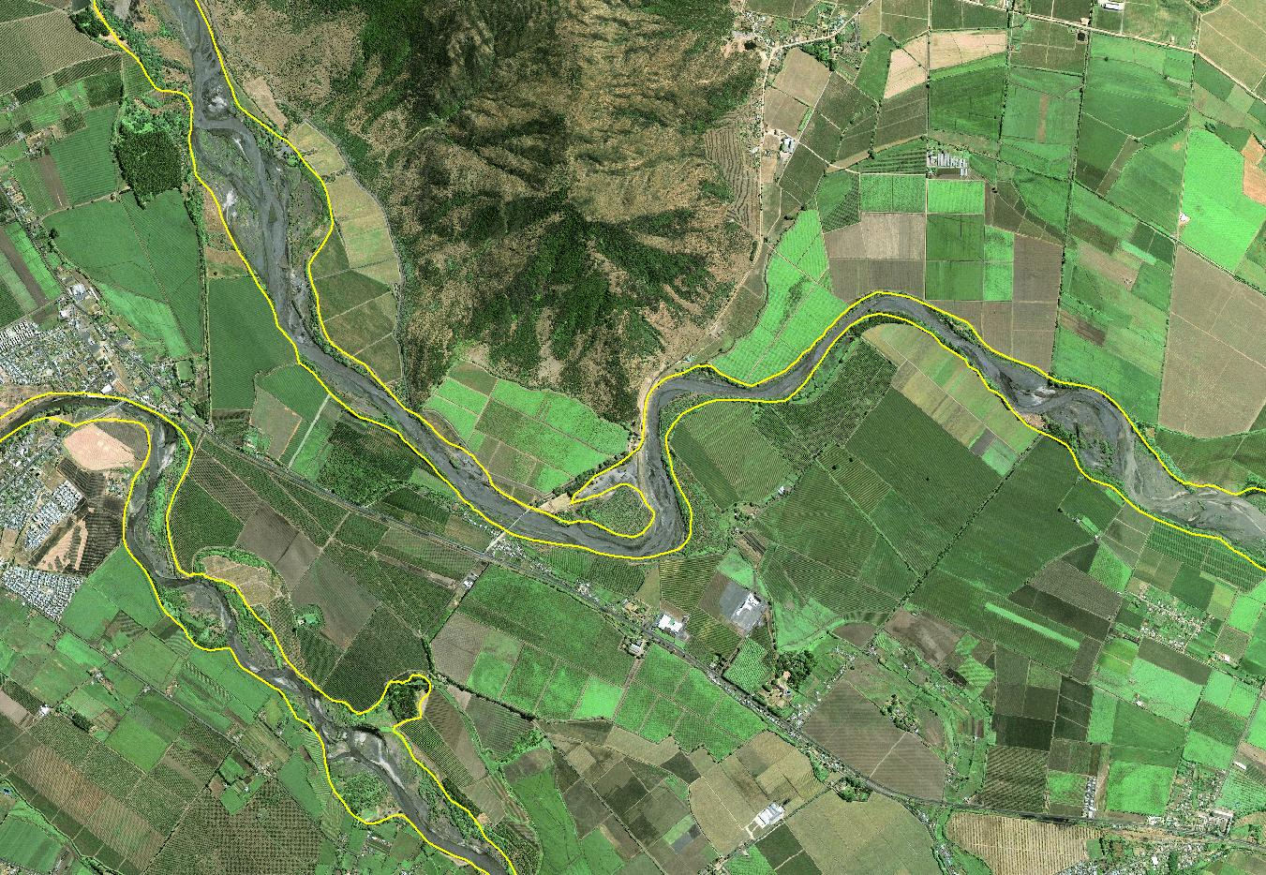
Buen calce con la imagen
Base + Caja Suelos CIREN

Slide 10
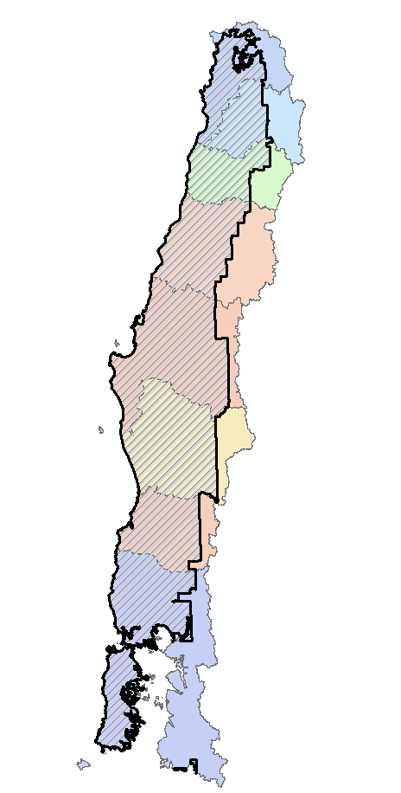
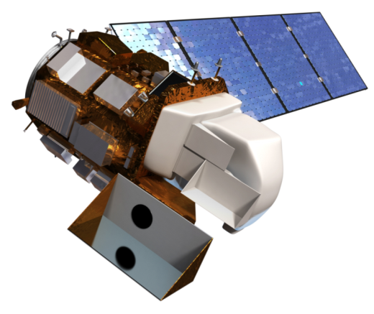
Desarrollo Metodológico
Confección de carta única de drenaje, para toda el área de estudio:
Jerarquía de los Estudios de Drenaje a utilizar
1° Cajas de ríos CIREN
2° Ríos IGM
3° Esteros IGM
4° Quebradas IGM
Definición de la base cartográfica del proyecto:
Se utilizarán como base homogénea y continua, las imágenes ortorectificadas y fusionadas del satélite Landsat 8.
Con el pixel de 15 m. es posible trabajar a la escala 1:35.000

Slide 11
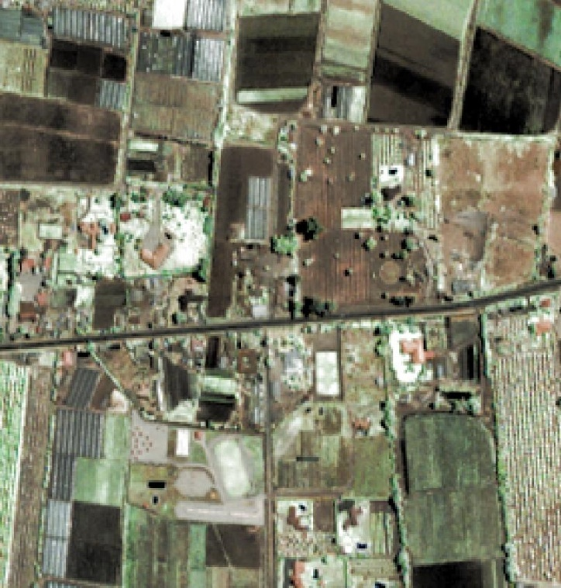
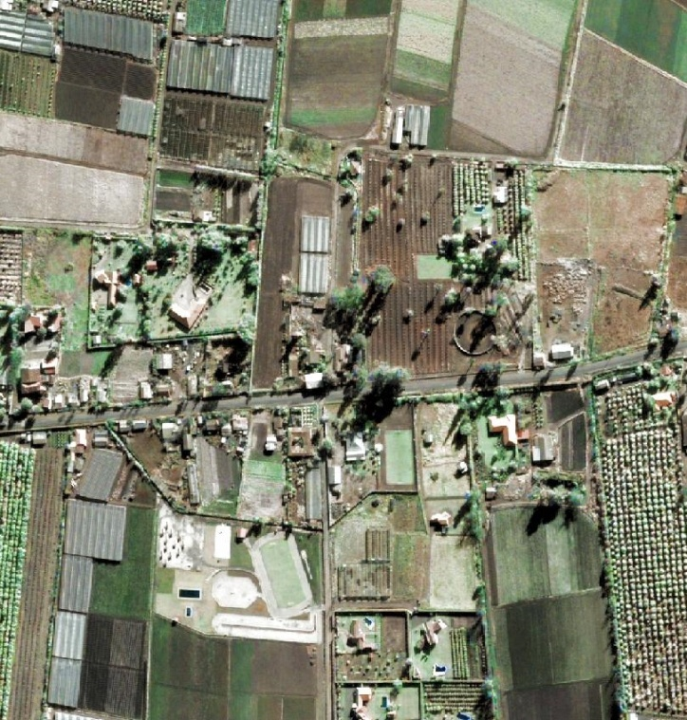
Definiciones
Fusión de Bandas: Corresponde a técnicas que permiten mezclar, a nivel de pixel, las virtudes de diversas imágenes, mejorando la capacidad de discriminación digital de los fenómenos espaciales y permitiendo al usuario, cambiar la escala del análisis espacial con la misma imagen. Una de las aplicaciones más recurrentes es la de mejorar la resolución espacial de una imagen multi-espectral, usando una imagen de resolución espectral pobre, pero de mayor resolución espacial.
Combinación Color Real Fusión con el Pancromático

Slide 12
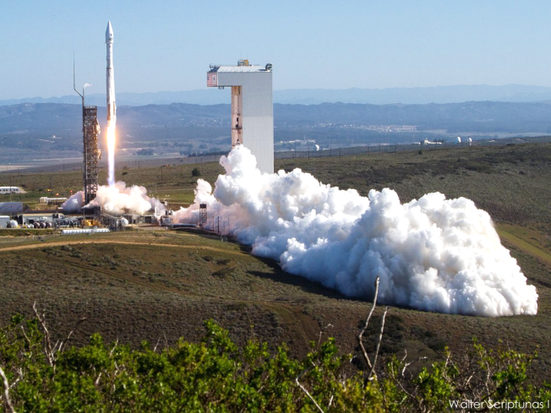
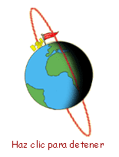
Definiciones
Orto-rectificación de una imagen: Producto cartográfico obtenido mediante la corrección u ortorrectificación, que elimina las distorsiones planimétricas, debidas al ángulo de toma del sensor y la distorsión topográfica por el movimiento.
Con ello, las variaciones de escala presentes en las imágenes se eliminan, obteniéndose una escala única y exacta sobre la totalidad de la superficie de la ortoimagen, con un margen de error conocido.
Satélite Landsat 8: En febrero de 2013 se lanzó Landsat 8 DCM, continuador del proyecto Landsat. Posee 2 sensores, el OLI (espectro visible e infrarrojo) y el TIRS (espectro térmico) y lleva combustible suficiente como para mantenerse en posición durante 10 años. Toma imágenes cada 16 días en una Órbita Polar. El USGS ofrece de forma gratuita y libre esos datos en http://earthexplorer.usgs.gov/

Slide 13
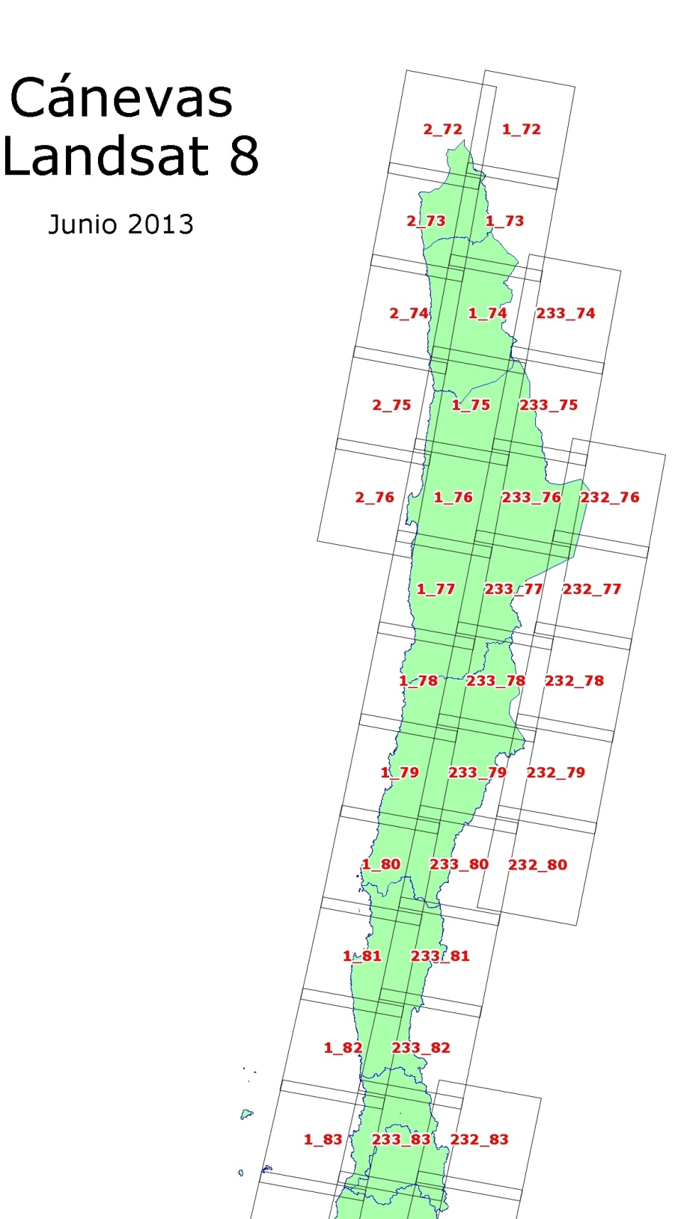
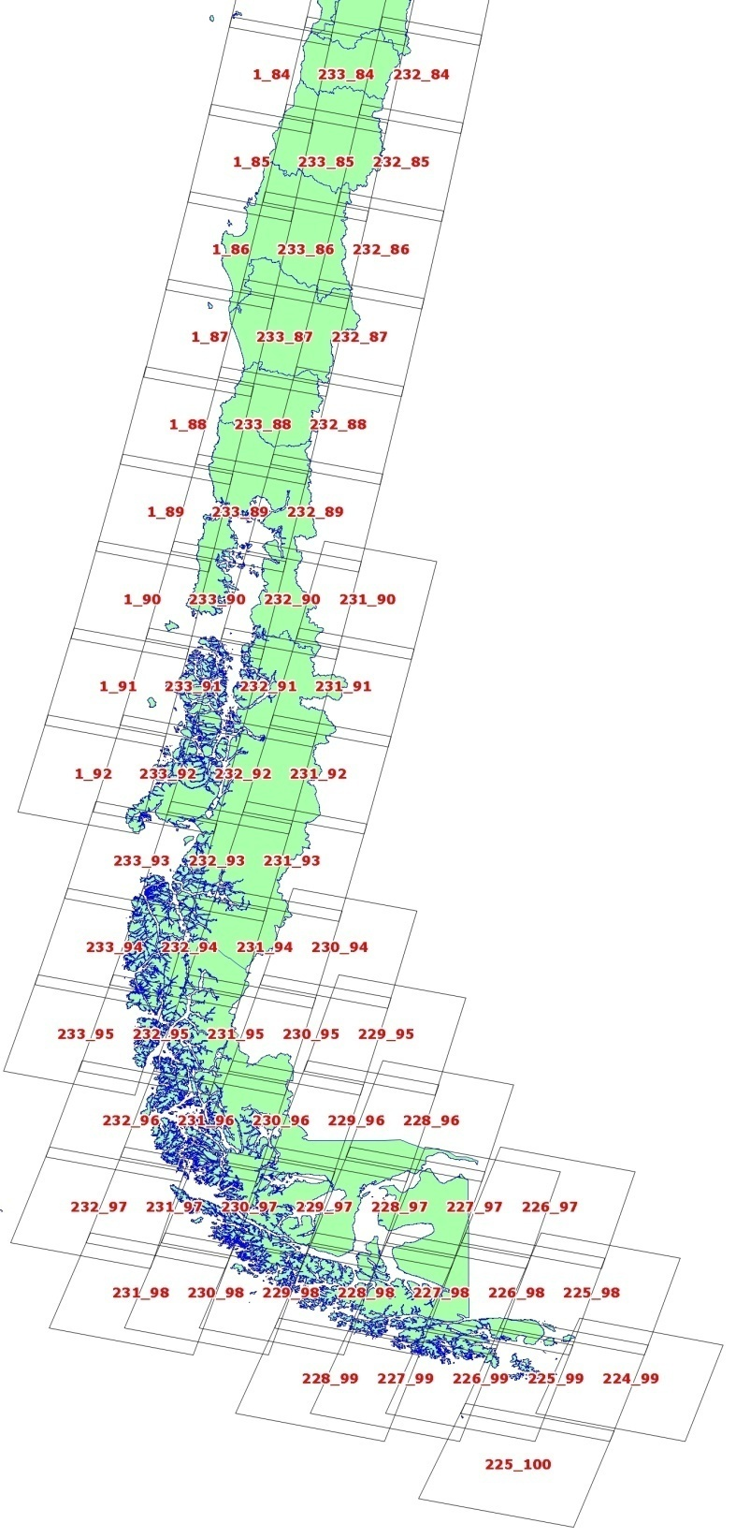


Slide 14
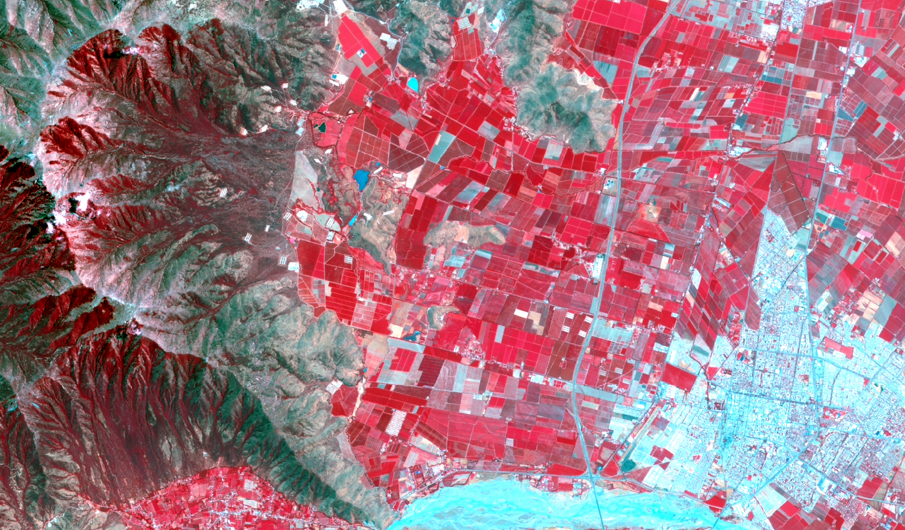
Imagen 2014 Landsat 8 de Rancagua, Fusión en Falso color convencional con 15 m por pixel

Slide 15
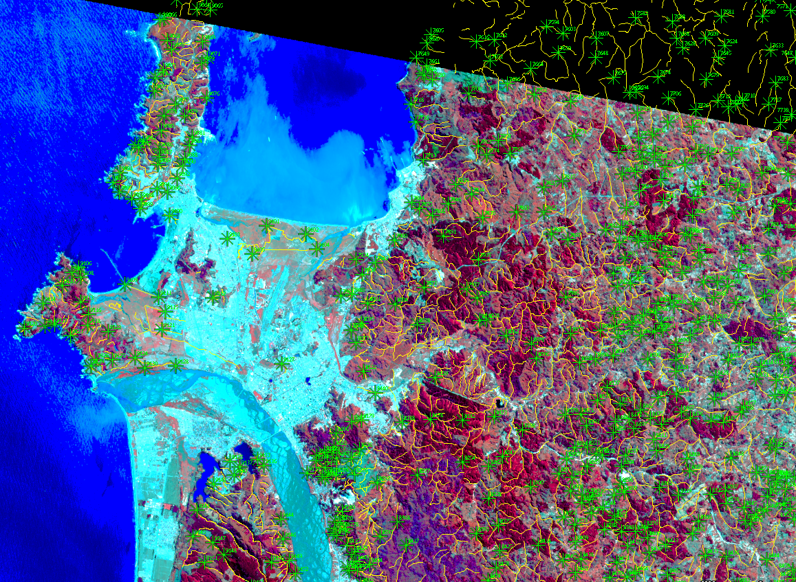
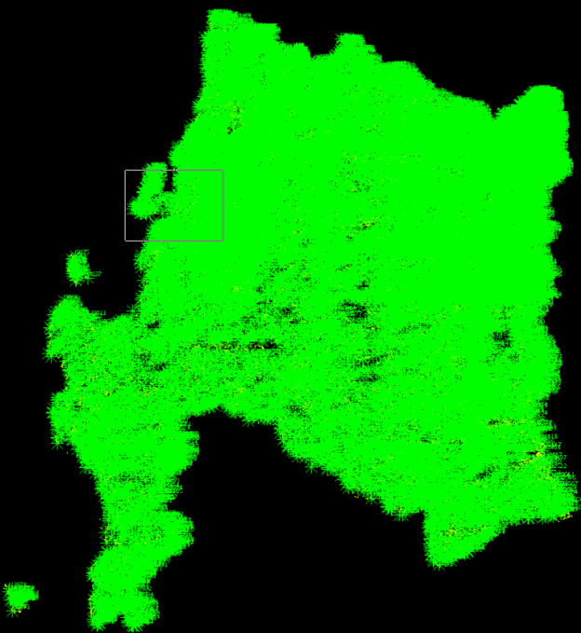
Desarrollo Metodológico
Para resolver el tema del cambio de Datum y de escala de las cartas IGM, se procedió a georreferenciar nuevamente esta cartografía de tipo vectorial, para hacer coincidir el drenaje IGM con los cursos de agua que se aprecian en las imágenes Landsat 8.
Se agregaron miles de puntos de control, a modo de ejemplo, en la Región del Biobío se colocaron 14.000 puntos.

Slide 16
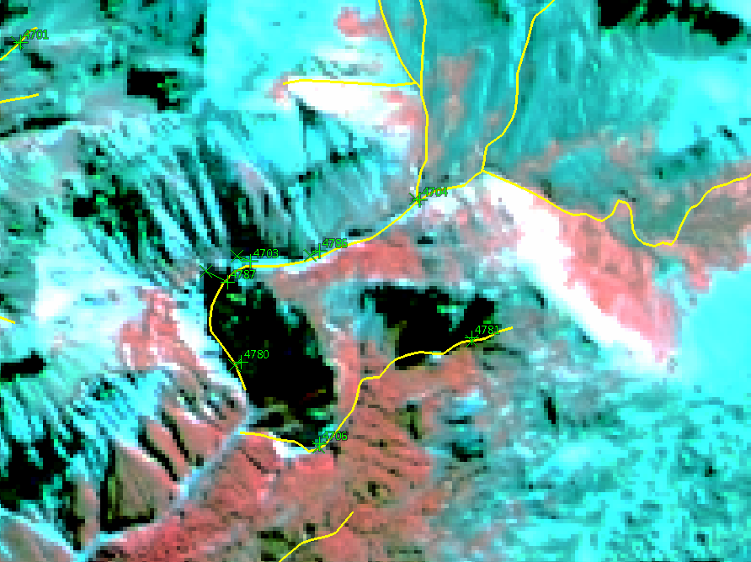
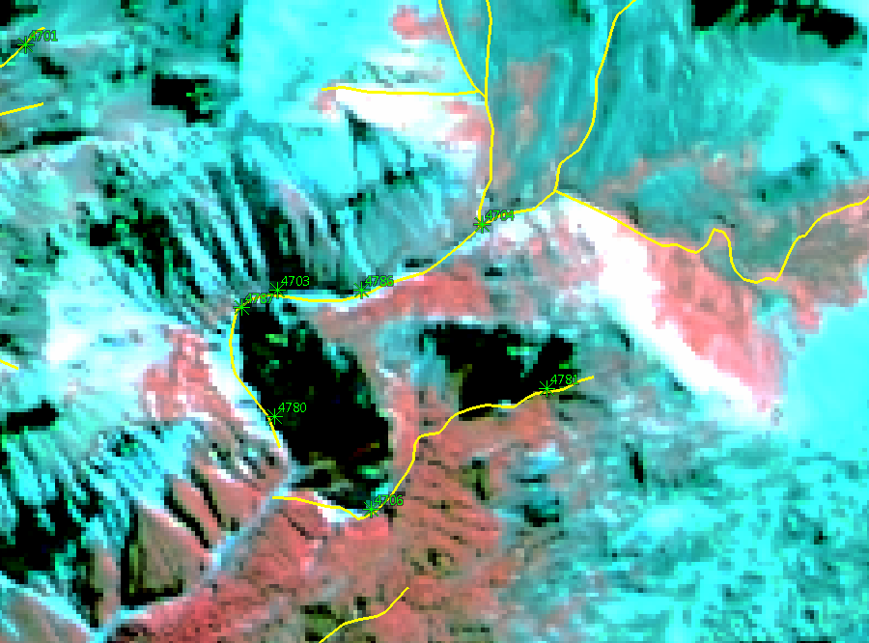
Re-georreferenciación de quebradas
usando Landsat 8

Slide 17
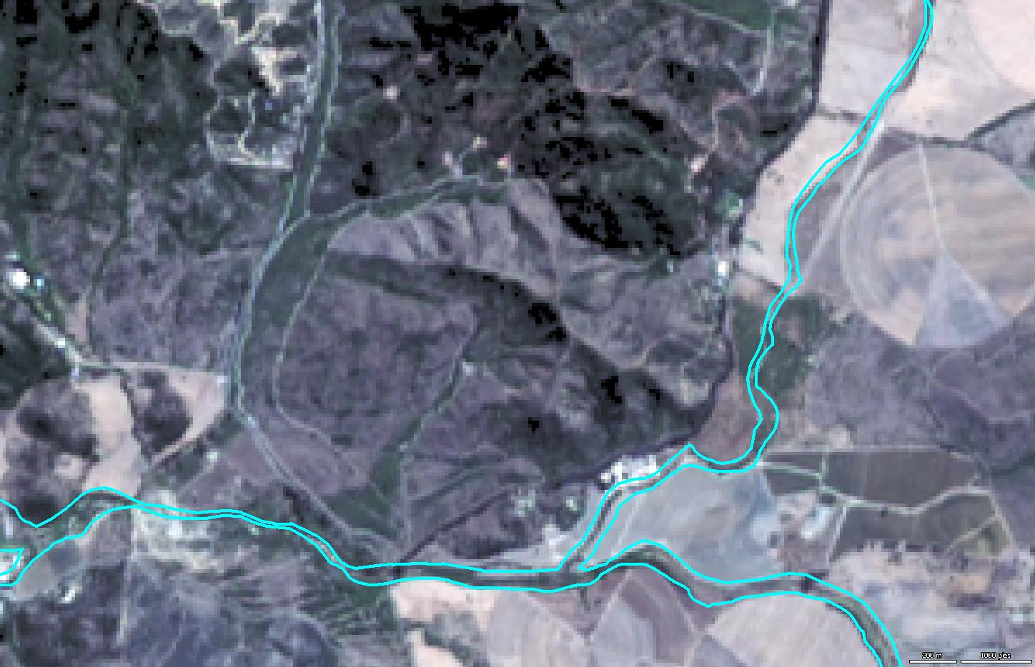
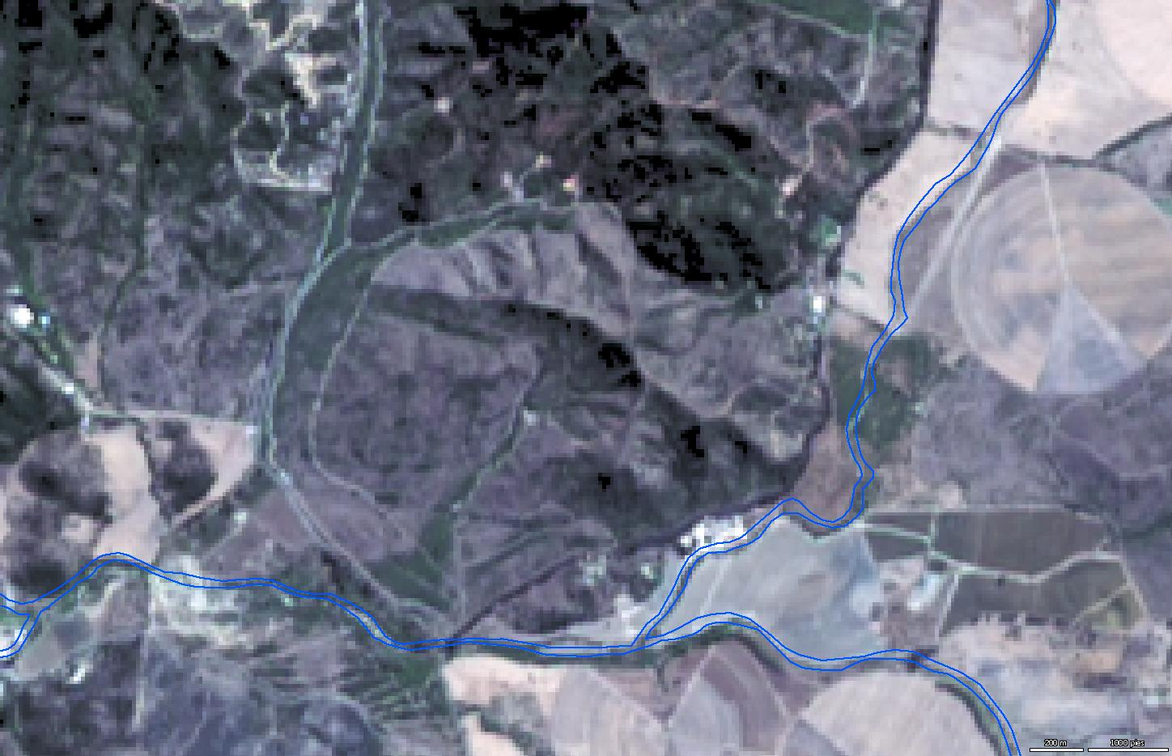
A continuación y usando los estudios de drenaje disponibles, se armó una cobertura única con todos los tipos de drenaje superficial. Debido al cambio de escala, se procedió a corregir el trazado de los ríos y esteros del IGM, usando las imágenes Landsat 8.

Slide 18
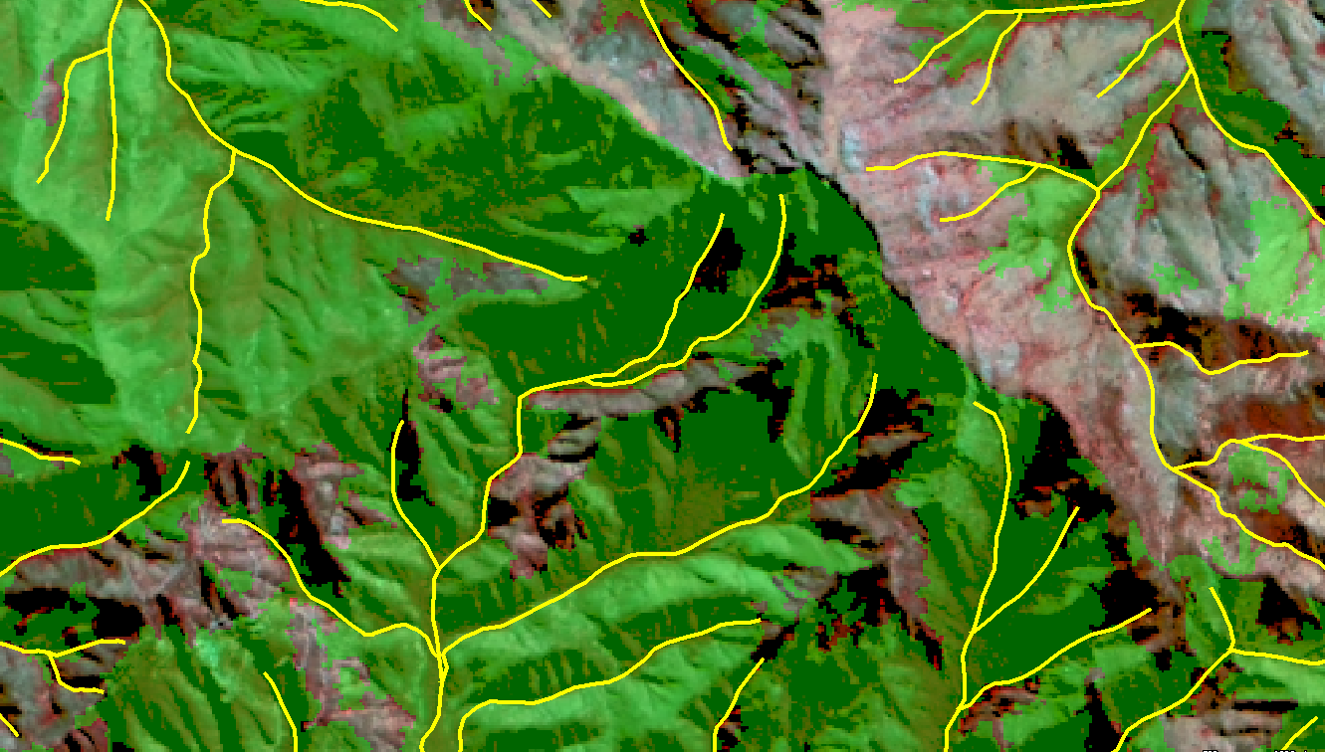
Desarrollo Metodológico
Con la red de drenaje ajustada a la imagen y corregida en su trazado, se inició el proceso de densificación de la red de drenaje en 2 etapas:
En este Proyecto, se entiende como densificación, el completar la red de drenaje esporádico o quebradas, a partir de los cursos de agua existentes en la carta IGM, pero solo aquellos que sean visibles con las imágenes Landsat 8, para respetar la escala del proyecto. En concordancia con los objetivos del proyecto, este procedimiento se lleva a cabo solo en las áreas con bosque Nativo, según CONAF.
Áreas con Bosque Nativo
Drenes IGM
Base, Imagen Landsat 8
Combinación Falso Color Convencional

Slide 19
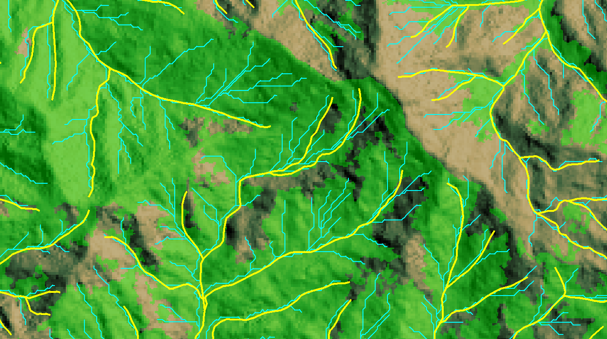
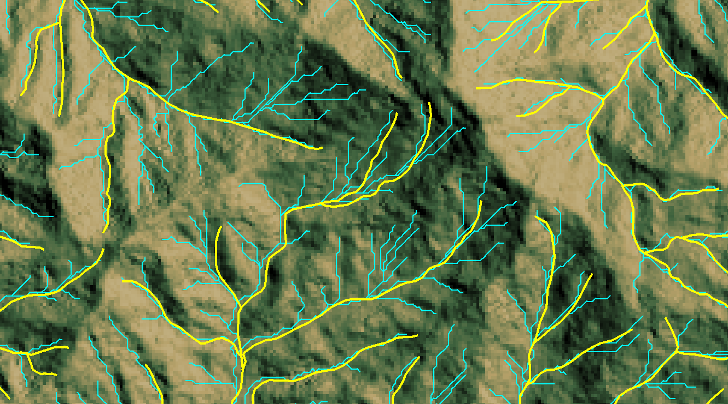
Desarrollo Metodológico
Etapa 1: Estandarización de la densidad del drenaje:
Para lograr una densificación uniforme en toda el área de estudio, se procedió a modelar la red de drenaje, utilizando un Modelo Digital de Elevación (MDE). Se ajustaron ciertos parámetros del modelo, para asegurar que la densidad de cursos de agua fuera superior a las cartas del IGM y acorde con la escala del proyecto (1:35.000).
Drenes Modelados
Drenes IGM
Base, Sombreado de Relieve hecho con el DEM Aster v.2.0
Áreas con Bosque Nativo

Slide 20
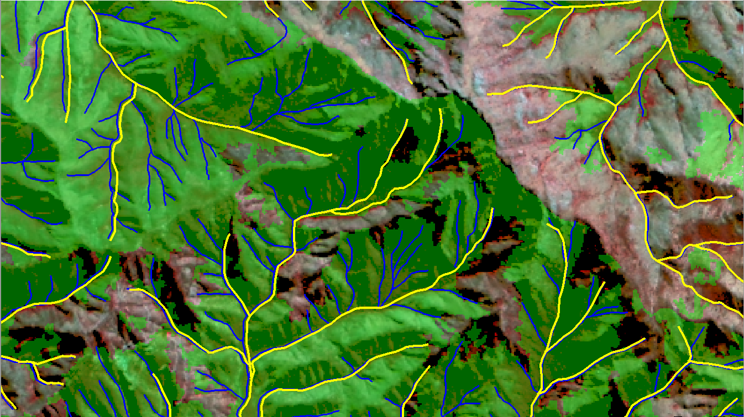
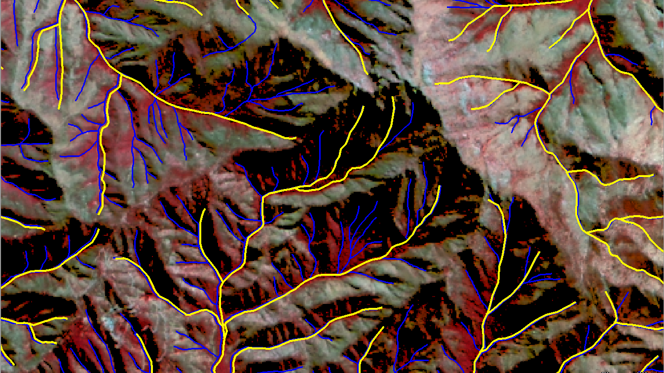
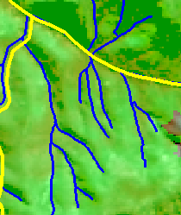
Desarrollo Metodológico
Etapa 2: Trazado de drenajes faltantes:
La idea es dibujar a mano los segmentos que le faltan al IGM, usando como criterio los drenes modelados y la imagen Landsat, para así normalizar la densidad bajo un solo patrón.
Áreas con Bosque Nativo
Drenes dibujados
Drenes IGM
Base, Imagen Landsat 8
Combinación Falso Color Convencional

Slide 21
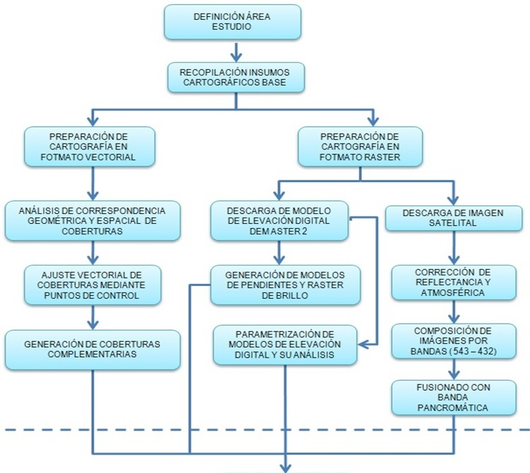
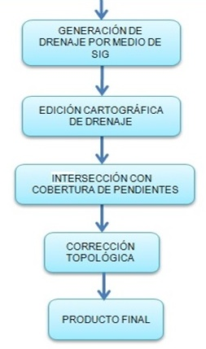

DISEÑO METODOLÓGICO CARTOGRÁFICO PARA EL PROCEDIMIENTO DE DENSIFICACIÓN DE DRENAJE.
E T A P A I

Slide 22
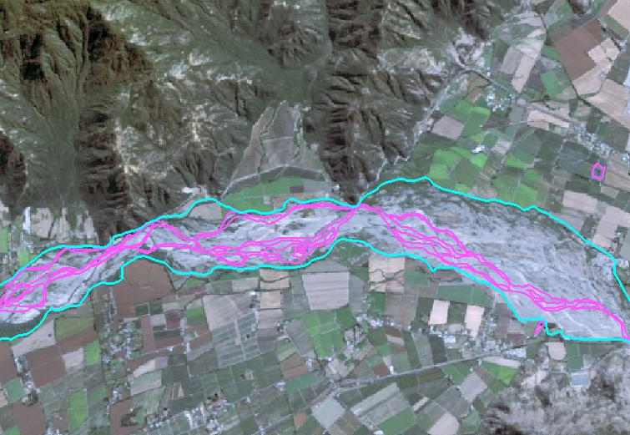
Consideraciones Geomáticas del procedimiento:
Edición de las redes de drenaje existentes:
El proceso contempló el reemplazar las cajas de Ríos del IGM, por las de los estudios de CIREN. Vectorialmente, implicó conectar trazados elaborados con distintos criterios y suavizar la transición entre ambos estudios.
Otra labor manual, fue el ajuste de los espejos de agua y esteros del IGM a la imagen Landsat 8, debido al cambio de escala desde 1:50.000 a 1:35.000. Este proceso requirió mucho tiempo debido a que estos trazados son de doble línea.
Espejo de agua IGM
Caja Ajustada al Ladsat 8

Slide 23
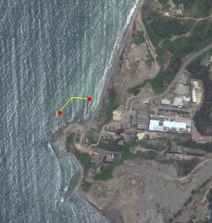
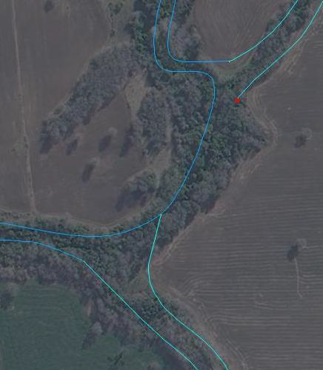
La red de drenaje digital, que aparece en la carta IGM 1:50.000, debió se revisada y corregida, en el SIG, desde varios puntos de vista:
Líneas fuera de la tierra o sobre el mar.
Drenaje faltante

Slide 24
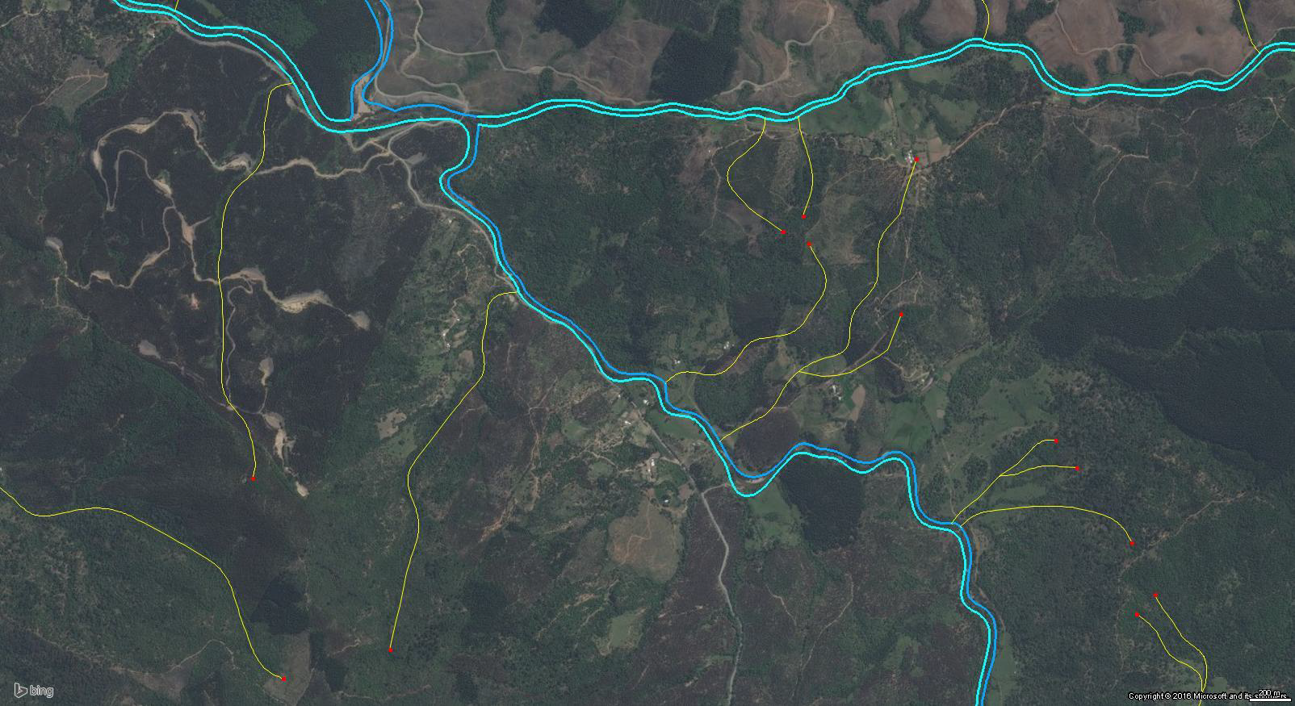
Atributación incorrecta: En el ejemplo, se confunden los atributos “Río” con “Estero”.
Ríos Esteros

Slide 25
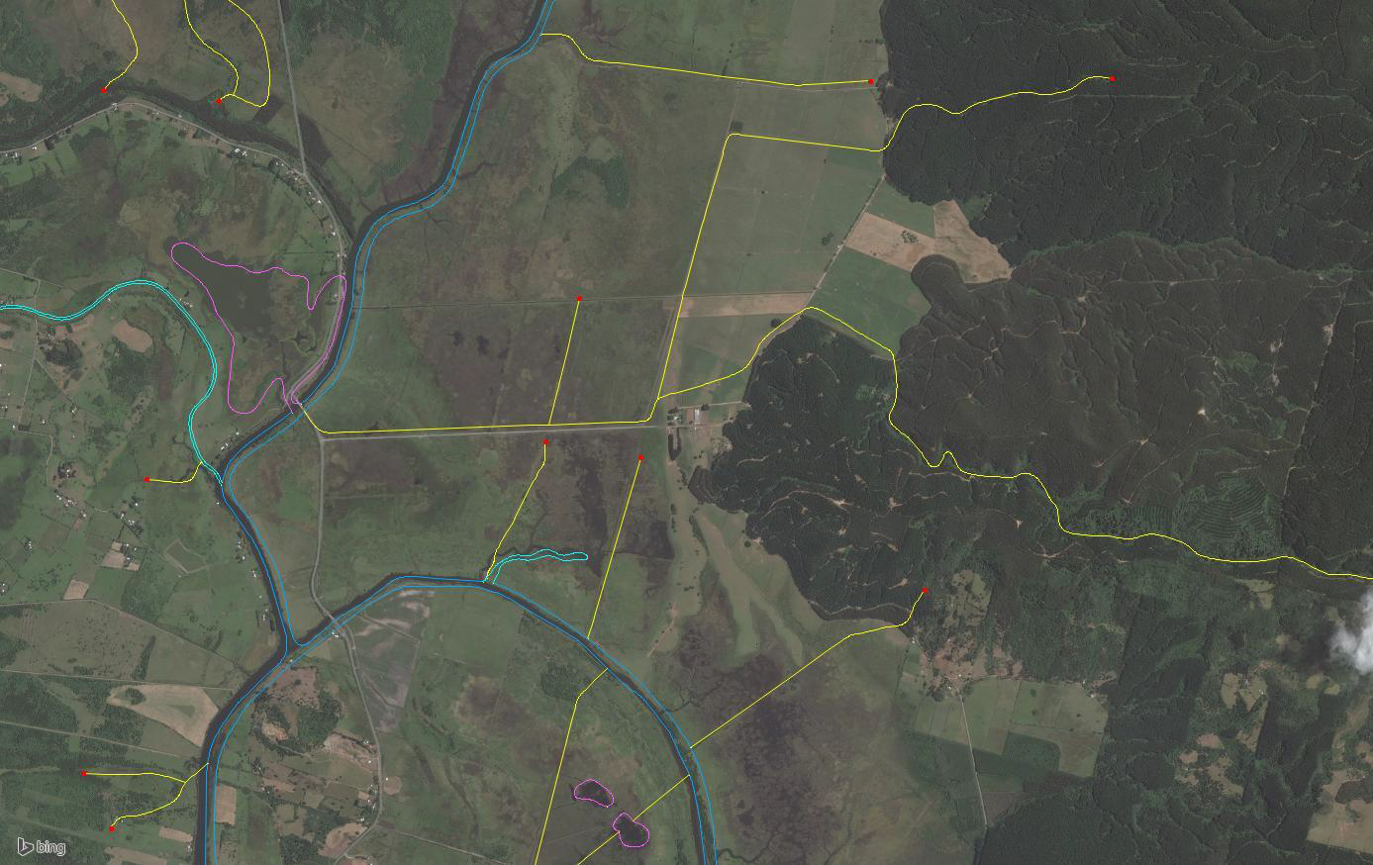
Redes de canales con atributo de quebradas y que conectan escorrentía natural.

Slide 26
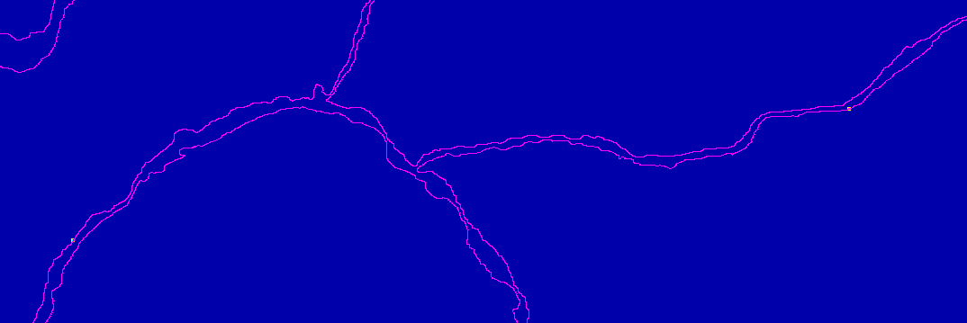


Detección de Micro Polígonos.

Slide 27
Base satelital:
Los procesos que requirieron las imágenes utilizadas, Landsat 8, fueron:
Descarga desde la RED: 3 horas cada imagen, descargando un total de 30.
Selección de imágenes sin nubes: Debido a que Landsat 8 captura imágenes cada 16 días, se descargaron las que no poseen nubes. Pero en algunos lugares se descargó más de una imagen, para completar las áreas con nubes.
Importación al programa de procesamiento: 8 bandas Espectrales y 1 Pancromática .
Cambio de Hemisferio: Landsat 8, viene en WGS84, pero referenciado al hemisferio Norte, generando coordenadas negativas. Esto se resolvió re-proyectandolas al hemisferio Sur.
Ajuste de contraste: Manipulación de los histogramas de todas las bandas, para lograr tonos y contrastes que faciliten la interpretación de la red de drenaje.
Fusión de Bandas: Mejorar el tamaño del Pixel, desde 30 m. a 15 m en combinaciones Color Real y Falso color convencional.
Mosaico de imágenes: En el caso de Landsat 8 las bandas vienen ortorrectificadas y calzadas entre ellas, por lo tanto no se requirió realizar este proceso.

Slide 28
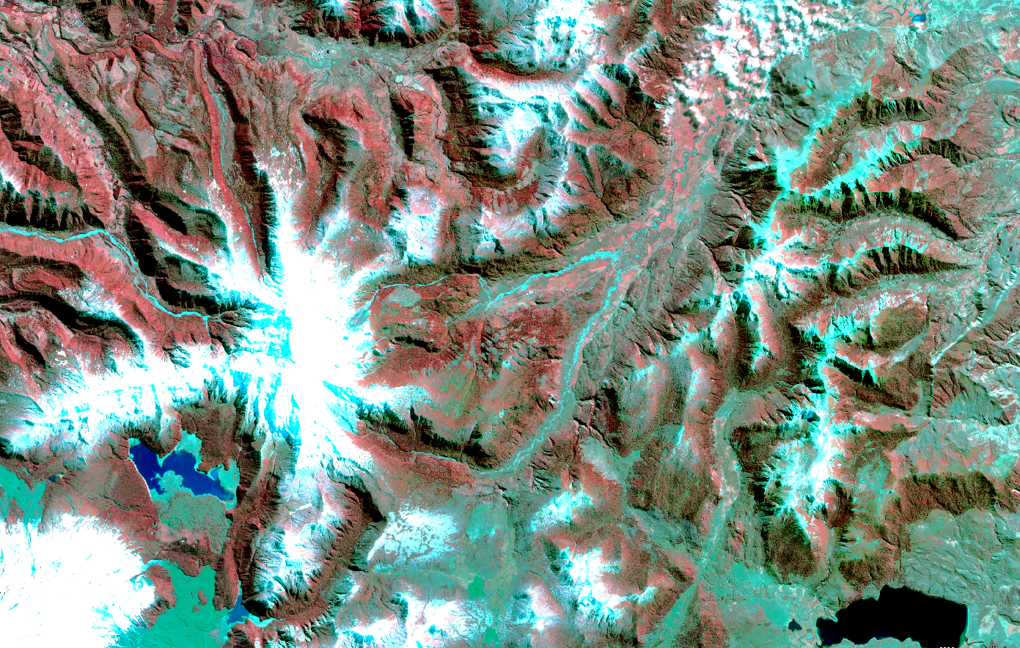
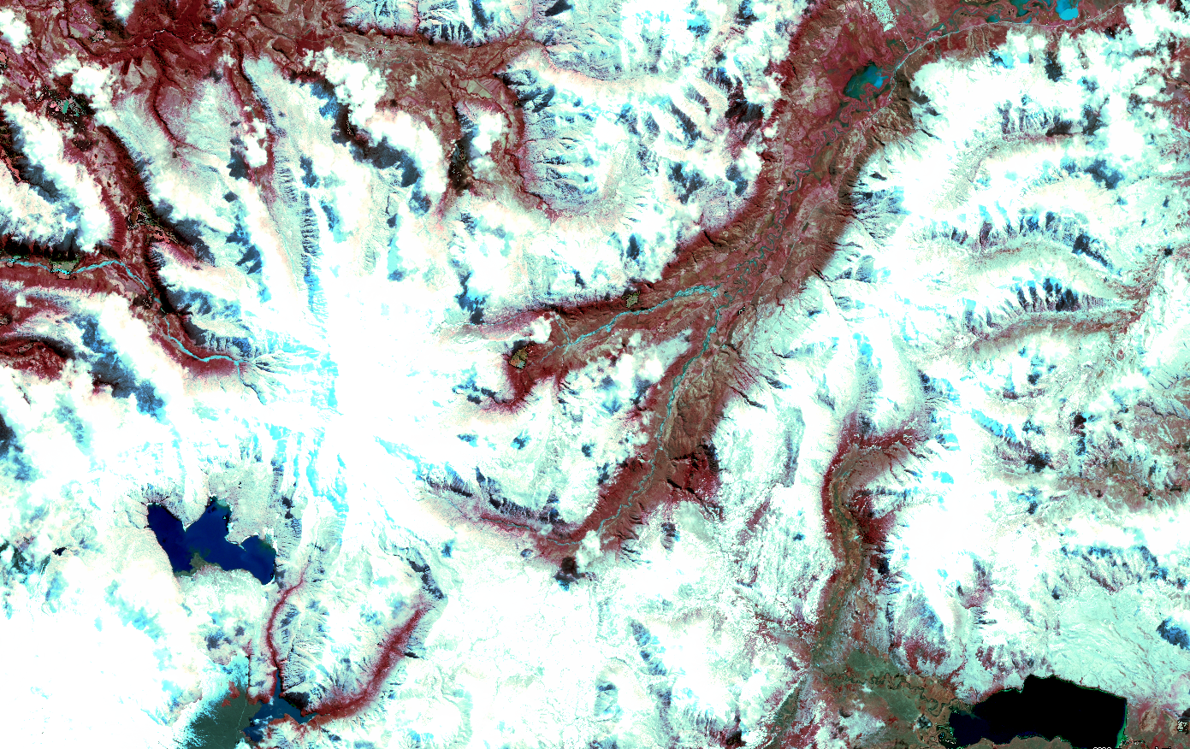
Uso de imágenes de respaldo, para evitar hielo y nubes

Slide 29
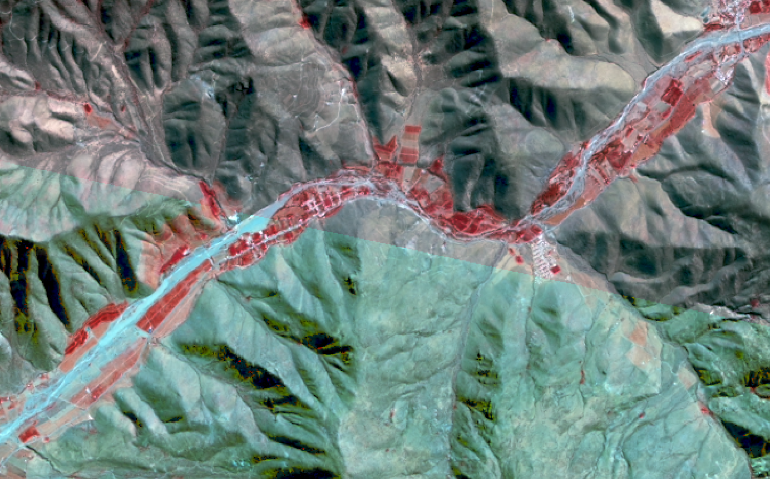
Zona de unión entre imágenes Landsat 8, originales

Slide 30
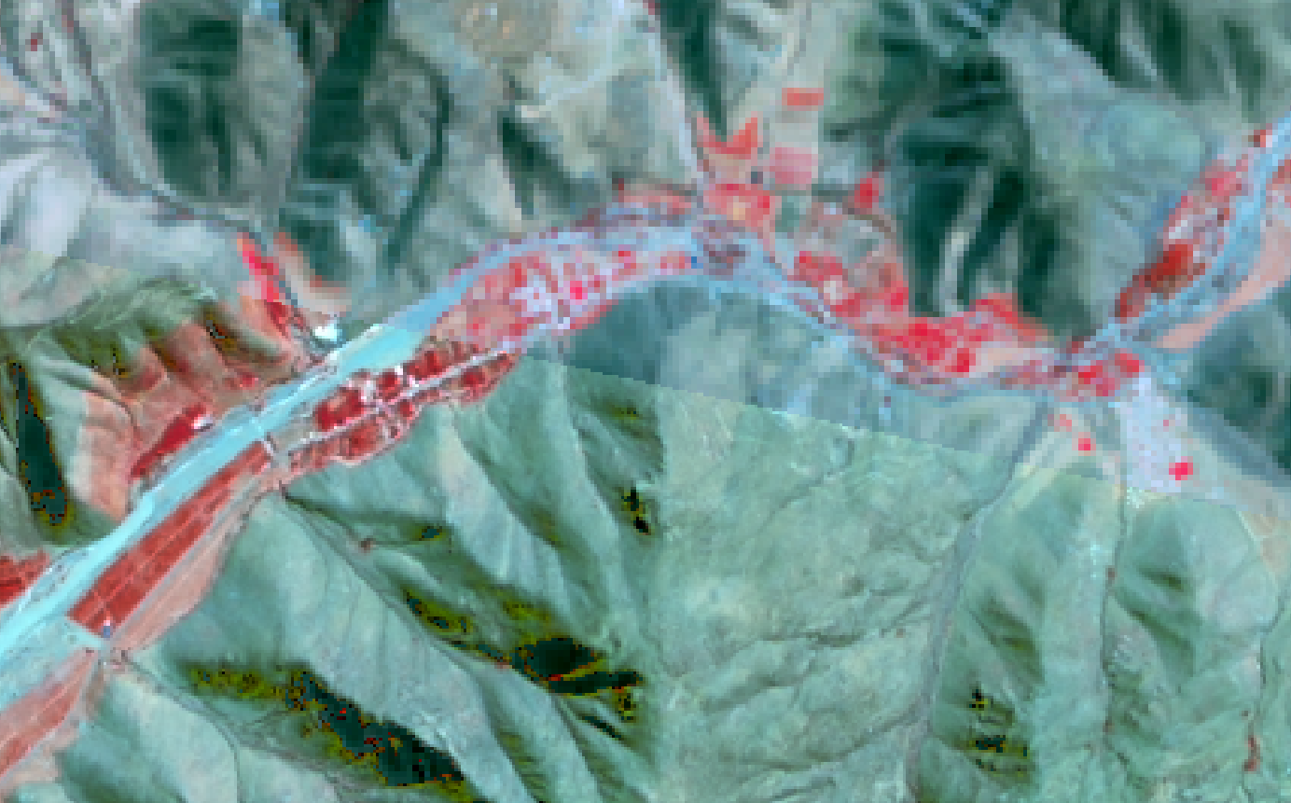
Comparación entre Combinación RGB y Fusión RGB Pan
Pixel de 30 m.
Pixel de 15 m.

Slide 31
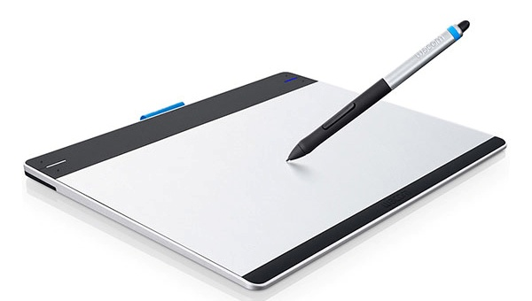
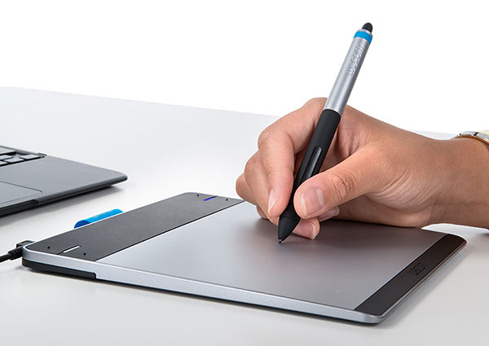
Finalmente….
Uso de Nueva Tecnología en el proceso de Densificación
Este proceso requirió trazar manualmente las nuevas quebradas, dentro de los polígonos que contienen Bosque Nativo. Sabiendo que realizar esta labor con un mouse, es lenta y muy agresiva para los tendones de la mano del dibujante, se reemplazaron los mouse, por tabletas digitalizadoras WACOM, las cuales poseen un lápiz pasivo (sin cable), 10 veces más sensible que un mouse, donde la mano del dibujante asume una postura natural para dibujar. Como consecuencia, el tiempo de dibujo se redujo a la mitad.

Slide 32
Muchas gracias.

